Slide 1
Клинический случай
ФГБОУ ВО КрасГМУ им. проф. В.Ф.Войно-Ясенецкого Минздрава России
Кафедра пропедевтики внутренних болезней и терапии с курсом ПО
Выполнила: Филипенко Д.Е. Ординатор 1-го года обучения специальности терапия
.

Slide 2
Пациент А., 62 года поступил в ОАР1 06.06.22 20:40 с жалобами на: общую слабость, жжение за грудиной, чувство жара .
Из анамнеза: заболел остро 3 дня назад, впервые почувствовал жжение за грудиной, холодный пот, недомогание. Обратился за мед помощью, расценили как обострение ЯБ, после нарушения в диете. Следующие дни приступы повторялись, но менее выраженные. 06.06 вызвал СМП.
ОИМ, нарушение ритма, ОНМК отрицает, АД не контролирует, ЛП не принимает. Клинику стенокардии напряжения не описывает.

Slide 3
Anamnesis vitae
ЯБ 1998г
Туберкулез, СД, вирусный гепатит, онкологические, венерические заболевания, БА, ХОБЛ,
Вредные привычки: курит в течение многих лет, пачка в день.
Аллергологический, наследственный анамнез не отягощен, гемотрансузии, операции не проводились.

Slide 4
Status presents
(На момент поступления) Состояние: тяжелое.
Сознание: ясное.
Масса тела: 96 кг, рост: 180 см. ИМТ 29,6
Органы дыхания
Грудная клетка: правильной формы, активно участвует в акте дыхания. При перкуссии: ясный легочный звук. При аускультации: дыхание жесткое, хрипов нет. ЧДД 18/мин. SpO2 98%
Система кровообращения
Аускультация: Тоны сердца ФП, аритмичные, шумов нет, ЧСС 89/мин, пульс 89/мин. АД пр 160/90, лев 160/90 мм рт ст. Перкуссия: границы: правая- по правому краю грудины, верхняя-по врехнему краю 3 ребра, левая 1.5 см кнутри по средне-ключичной линии V м/р.
Система пищеварения
Язык влажный, не обложен, живот участвует в акте дыхания, при пальпации мягкий, безболезненный. Печень по краю реберной дуги.
Селезенка не пальпируется.
Система мочеотделения
С-м 12 ребра отрицательный с обеих сторон.
Отеки: нет
Стул: оформлен, регулярный. Мочеиспускание свободное, б/б

Slide 5
По ЭКГ при поступлении: ритм ФП с ЧСС 89 в мин. qR II, III, AVF, v7-v9 с подъемом ST до 2-3 мм с (+-) Т, реципрокное снижение ST V2-V6 до 2 мм с высокими коронарными Т.

Slide 6
ЭКГ от 04.06

Slide 7
ЭКГ при поступлении

Slide 8
КАГ
Правый тип. Са+. Диффузные изменения КА. Дистальный стеноз ствола ЛКА 60%. Стеноз с/3 ПМЖВ на бифуркации с ДВ 75%. Стеноз дистальной части ПМЖВ 50%. Стеноз 1/3 – с/3 ПКА 40%. Критический стеноз горизонтальной чатси ПКА.
Выполнено ЧТКА и стентирование ПКА от 06.06.2022.

Slide 9
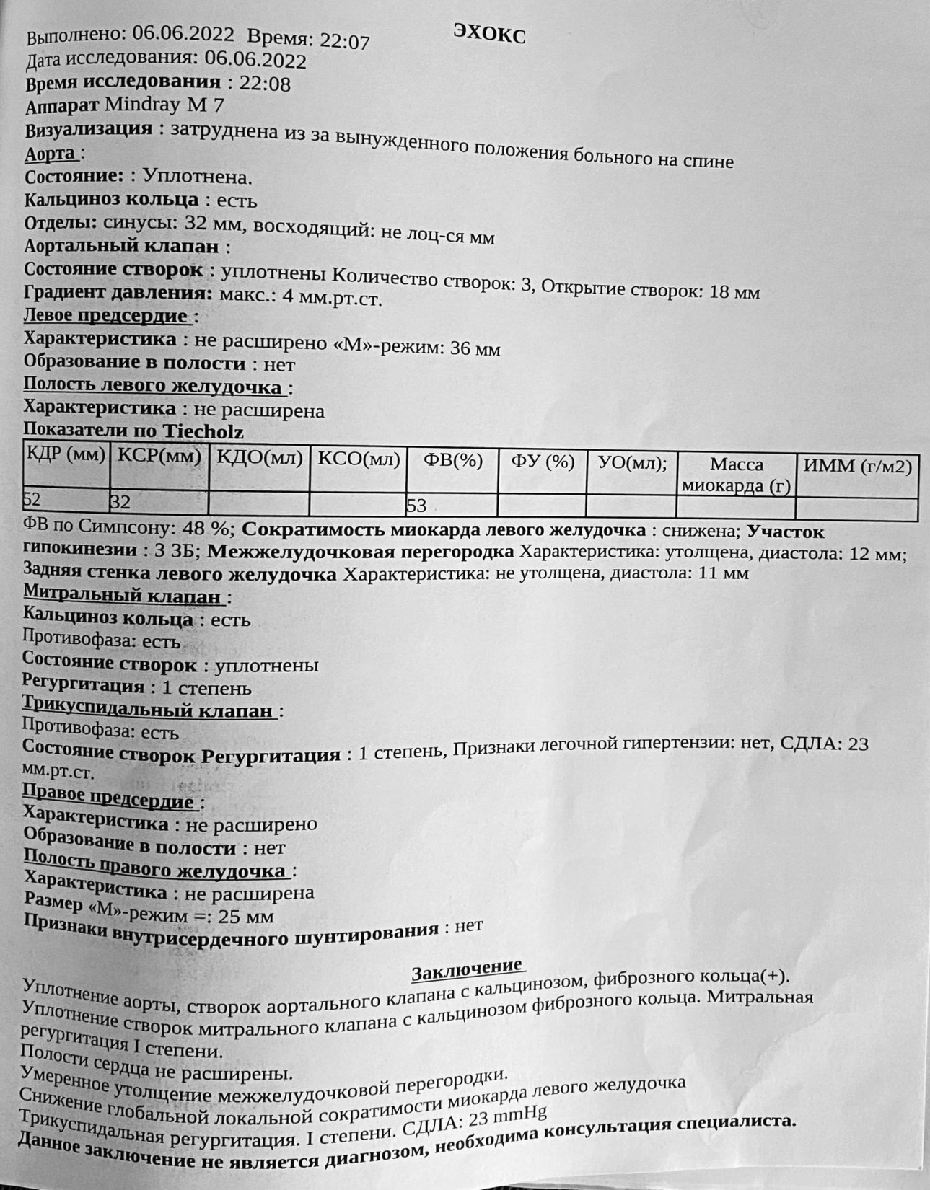
ЭХО-КГ 06.06.2022
ФВ по Симпсону 48%. Сократимость миокарда ЛЖ снижена. МЖП 12 мм.

Slide 10
Биллирубин общ. 18 мкмоль/л(5-21)
Биллирубин пр. 6,0 мкмоль/л
АСТ 67ммоль/л(0-35)
АЛТ 32 ммоль/л(0-5)
Мочевина 4,7 ед/л (3,2-7,3)
Креатинин 86 мкмоль/л
(71-115)
Глюкоза 5,7 ммоль/л
Общий белок 79,7 г/л (64-83)
Калий 4,1 ммоль/л (3,5-5,4)
Натрий 137 ммоль/л(136-145)
Креатинкиназа 361 – 355
КФК МВ – 31 – 46
О/х – 4,3
т/г – 1,17
ЛПВП – 1,02
ЛПНП – 2,3

Slide 11
Диагноз:
Осн.: ИБС. Острый с Q c nST нижней стенки и задне-базальных отделов инфаркт миокарда от 04.06.2022г. ЧТКА и стентирование ПКА стентом CRUZ 3.0mm*24mm 06.06.2022г.
Фон: Гипертоническая болезнь III ст, риск 4. Табакокурение. ГЛЖ.
Осл.: Пароксизм фибрилляции предсердий 06.06.2022г. CHA2DS2-VASc 2б, HAS-BLED 1.
Соп.: Язвенная болезнь желудка в стадии ремиссии.

Slide 12
Назначено лечение:
Клексан 0,9 мл * 2 раза в день п/к 5 дней
Ацекардол 100 мг * 1 раз в день
Клопидогрел 75 мг * 1раз в день
Амиадорон 200мг 1 раз в день
Бисопролол 5мг 1 раз в день
Престариум 10 мг * 1 раза в день
Аторвастатин 80 мг 1 раз в сутки

Slide 14
10.06.2022г 7:00 вызван деж врач. Больной без сознания, реакции на свет нет. Единичные подвздохи, пульс на крупных артериях и АД не определяется.
КАГ: отмечается тромботическая окклюзия в стенте ПКА. Выполнена реканализация, ЧТКА ПКА в стенте бпллонным катетером 3,0 мм*20мм

Slide 15
10.06.2022
Сознание: медикаментозная седация, проводится АИВЛ. Гемодинамика поддерживается инфузией норадреналина.
ЧДД 14 в мин, жесткое дыхание, хрипов нет.
ЧСС 75 уд. В мин. АД 130/80 мм рт ст. Тоны сердца приглущены, ритминые.
Живот мягкий, на пальпацию не реагирует. Печень по краю реберной дуги.
Отеков нет. Установлен мочевой катетер.
ЭКГ динамика: ритм синусовый с ЧСС 80 в мин. Qr II, III, AVF cST к изолинии с +Т
ЭХО-КС динамика – ФВ 49%, сократимость миокарда ЛЖ снижена. Участок гипокинезии прежние. СДЛА 25 мм рт ст.
КФК МВ 41, КФК общ 160
Учитывая тромбоз стента переведен на тикогрелор

Slide 17
Диагноз
Осн.: ИБС. Острый рецидивирующий с Q c nST нижней стенки и задне-базальных отделов инфаркт миокарда от 04.06.2022г. ЧТКА и стентирование ПКА стентом CRUZ 3.0mm*24mm 06.06.2022г. ЧТКА в стенте ПКА от 10.06.2022г.
Фон: Гипертоническая болезнь III ст, риск 4. Табакокурение. ГЛЖ.
Осл.: Фибрилляция желудочков от 10.06.2022г. ЭИТ. Клиническая смерть. Пароксизм фибрилляции предсердий 06.06.2022г. CHA2DS2-VASc 2б, HAS-BLED 1. АИВЛ от 10.06.2022г.
Соп.: Язвенная болезнь желудка в стадии ремиссии.

